Slide 1
Programma del workshop
per studenti dai 10 ai 14 anni
Progetto Erasmus+ "I am OK, you are OK"
Obiettivo del progetto: sensibilizzare i docenti, gli studenti e i genitori della scuola primaria e secondaria di primo grado sui processi di prevenzione del bullismo e del cyberbullismo.
Sito web: I am OK, you are OK

Slide 2
I materiali sono stati sviluppati da:
Fundacja Edumocni, Polonia
Justyna Kołodziej, Educatrice
Bluebook s.r.l, Italia
Finanziato dall'Unione europea. Le opinioni espresse appartengono, tuttavia, al solo o ai soli autori e non riflettono necessariamente le opinioni dell'Unione europea o dell’Agenzia esecutiva europea per l’istruzione e la cultura (EACEA). Né l'Unione europea né l'EACEA possono esserne ritenute responsabili.
Attribuzione 4.0 Internazionale (CC BY 4.0)

Slide 3
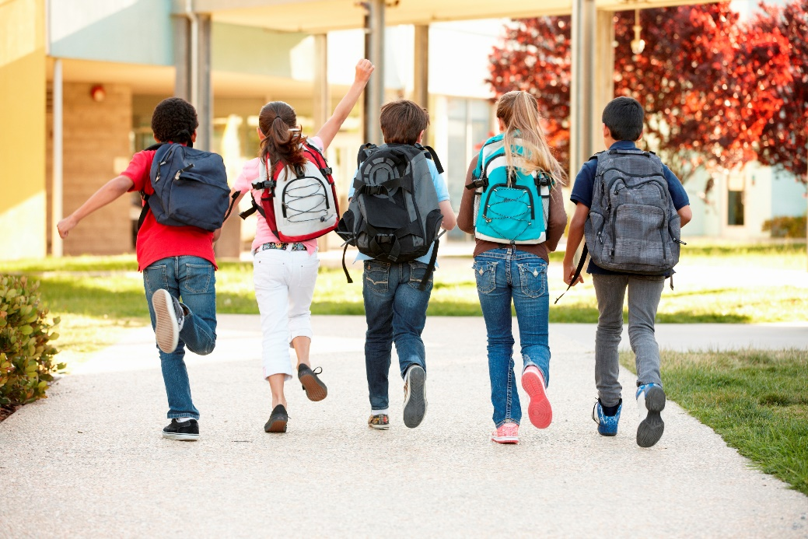
Workshop dedicato all'empatia e al contrasto del bullismo

Slide 4
Chi sono?
Conoscere se stessi come condizione per una vita felice e un rapporto sano con gli altri

Slide 5
TEMPERAMENTO
Il temperamento è un elemento importante della nostra personalità, della nostra natura, che rimane invariata nel corso della vita.
velocità e intensità di reazione, mobilità, alta e bassa energia, maggiore o minore suscettibilità alla fatica, maggiore o minore resistenza allo stress, bassa o alta sensibilità

Slide 6
Tipi di temperamento:
Sanguigno
Collerico
Melanconico
Flemmatico

Slide 7
Sanguigno
Ottimista, capace di attrarre le persone, aperto e spontaneo, ha un buon senso dell'umorismo e molta energia.
Loquace, curioso. Vive giorno per giorno. È l'anima della festa. Fa amicizia facilmente.
Non si arrabbia, ama essere al centro dell'attenzione e si scusa in fretta.
È un tipo di persona che si fa notare.

Slide 8
Collerico
Orientato all'azione, leader.
Rispettato dalle persone.
Buon organizzatore.
Capace di assegnare i compiti (delegare).
Impaziente ed esplosivo.

Slide 9
Melanconico
Pensatore e pessimista
Spesso sensibile alla bellezza, alla musica.
Sognatore.
Molto sensibile ai bisogni degli altri, dedito e coscienzioso.
Sceglie con cura gli amici, diffidente.
Introverso.
Persistente e preciso, ordinato.

Slide 10
Flemmatico
Osservatore.
Calmo, equilibrato, paziente e allegro allo stesso tempo.
Riluttante a condividere le emozioni nascoste nel profondo.
Gentile, educato, amichevole
Riesce a mettersi nei panni degli altri.
Un buon ascoltatore.
Non troppo energico.

Slide 11
Qual è il migliore?

Slide 12
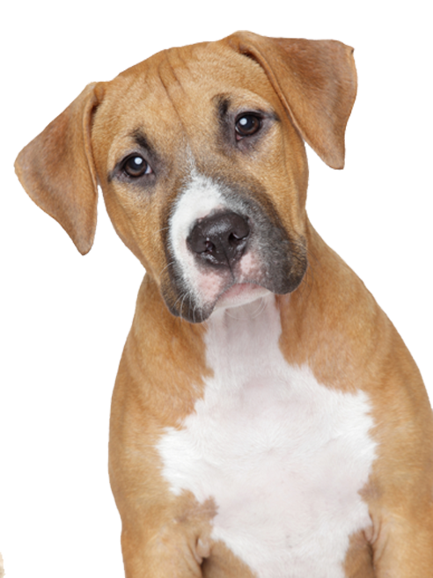
Si possono confrontare? Chi è più bello?

Slide 13
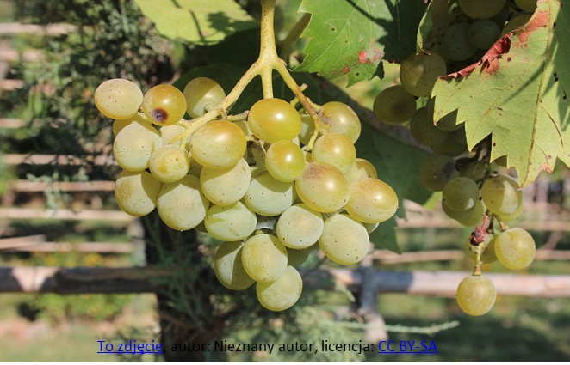
Cosa è più delizioso?

Slide 14
Cosa è più delizioso?

Slide 15
Quale luogo è più piacevole?
Il mare o la montagna?

Slide 16
Che cosa ci dimostra?
Ognuno è diverso e unico
Non vale la pena di confrontarsi con nessuno
Ogni personalità ha vantaggi e svantaggi
Alcune persone vi apprezzeranno per i vostri tratti di carattere, mentre altre vi eviteranno per gli stessi tratti.
Siate fedeli a voi stessi e restate con chi vi apprezza così come siete!

Slide 17
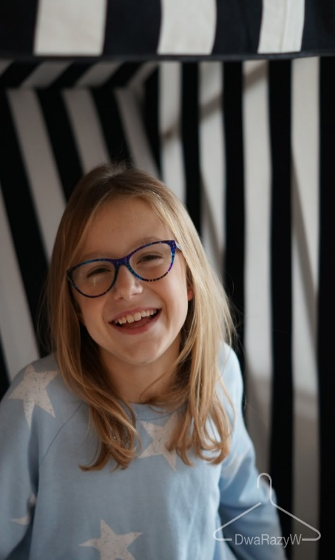
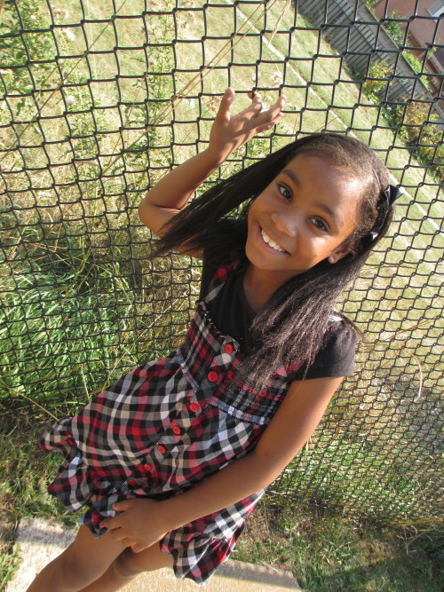
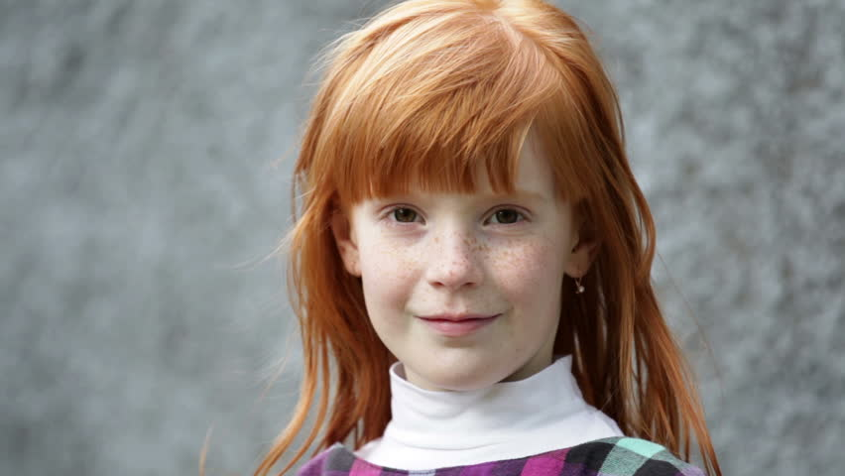
Siamo meravigliosamente diversi!

Slide 18
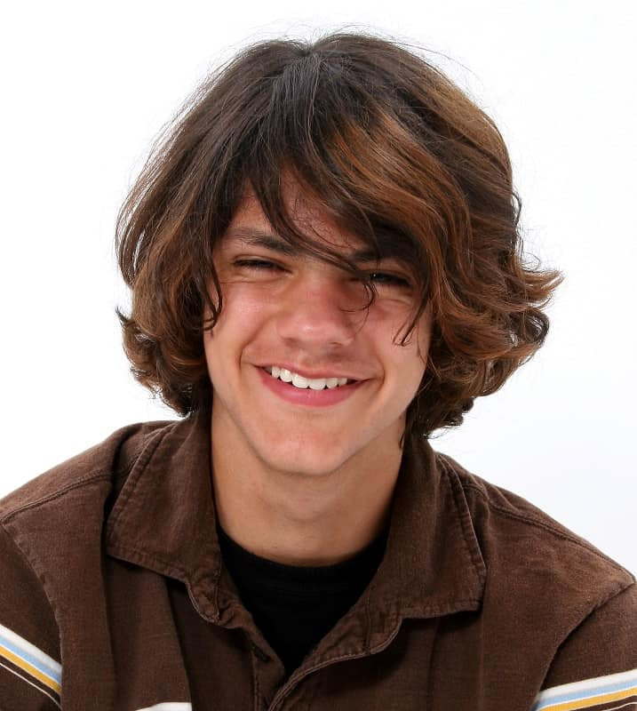
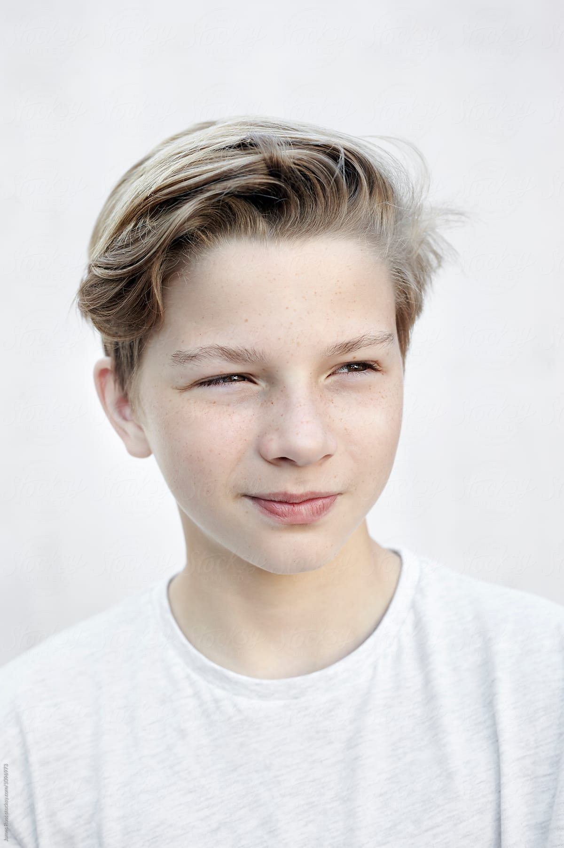
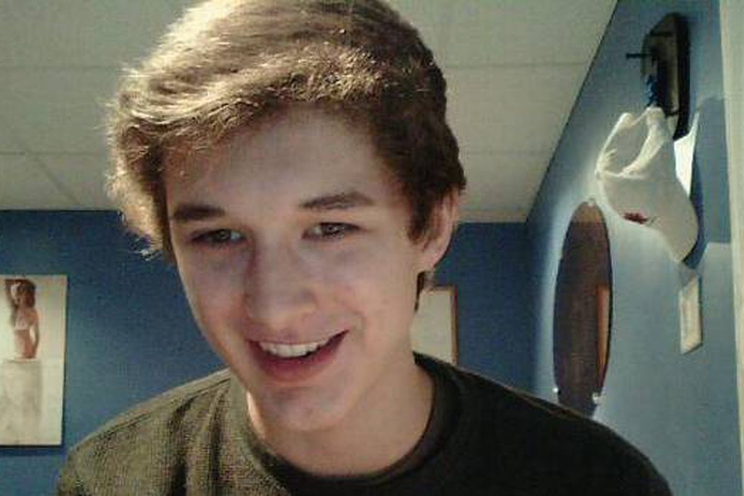
Siamo meravigliosamente diversi!

Slide 19
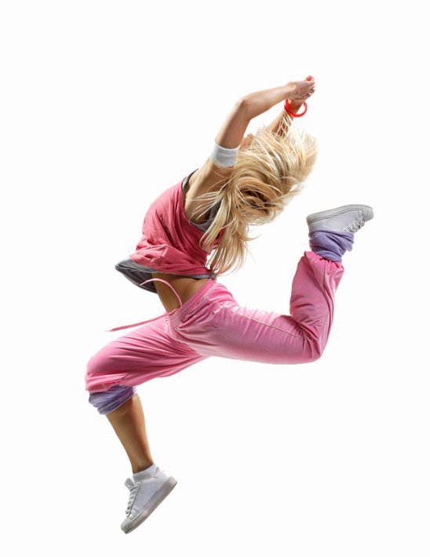
Punti di forza
Buona memoria
Capacità linguistiche
Facilità di stabilire relazioni
Talento artistico/musicale
Abilità culinarie
Capacità di recitazione
Confortare/sostenere gli altri
Competenze matematiche
Capacità di leadership
Buon senso estetico
Buon contatto con gli animali

Slide 20
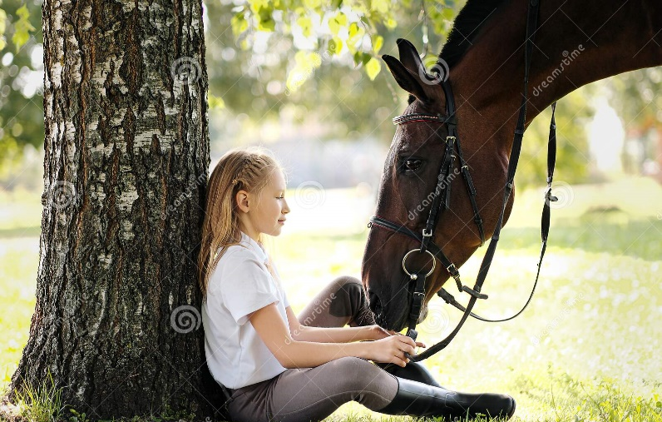
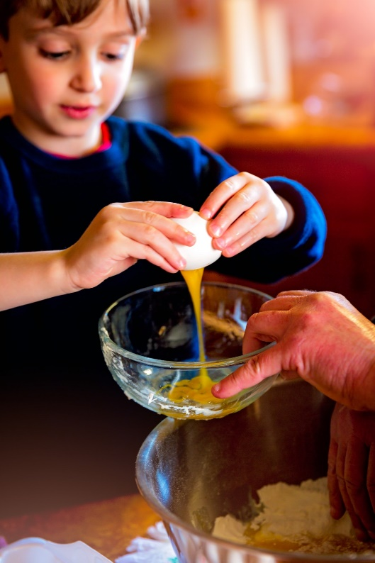
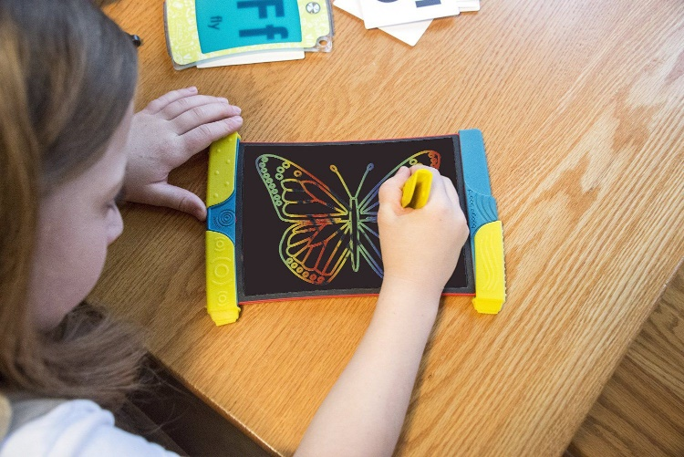
Ognuno di noi ha un insieme unico di punti di forza

Slide 21
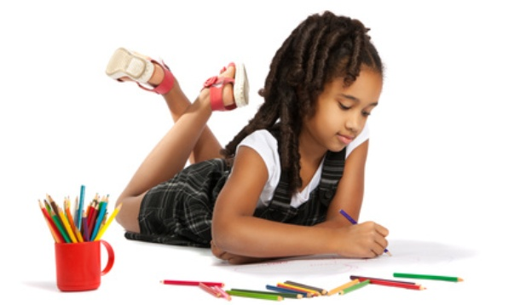
Non tutte le ragazze devono . . .
Amare la pittura e interessarsi alla moda
Amare i glitter e il colore rosa
Avere i capelli lunghi
Indossare gonne
Avere una calligrafia ordinata

Slide 22
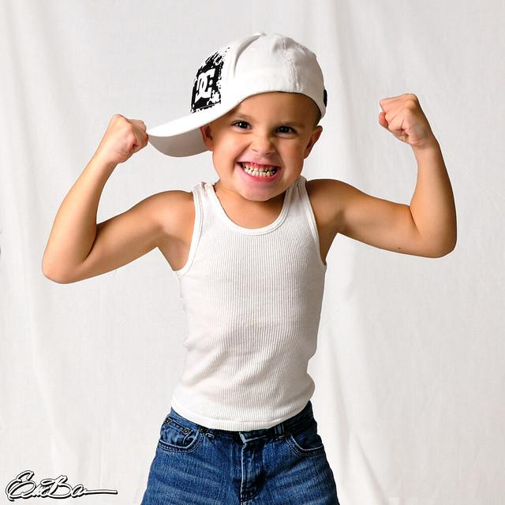
Non tutti i ragazzi devono . . .
Essere interessati alle auto e al calcio
Amare l'educazione fisica
Essere fisicamente forti
Avere i capelli corti

Slide 23
AUTOSTIMA
la nostra autostima è la valutazione che diamo a noi stessi in base a ciò che accade nella nostra vita e con il tipo di relazioni che costruiamo intorno a noi
Confrontandoci con genitori, amici e insegnanti, la nostra autostima può cambiare

Slide 24
Tipi di autostima
Alta
Adeguata
Bassa

Slide 25
Un punto di vista diverso su cosa ci accade

Slide 26
"il 3° posto - LA MEDAGLIA DI BRONZO"
Bassa autostima
" Oh no! Sono l'ultimo, solo il terzo posto".
"Peccato che non sono andato bene come i miei amici".
"Sono il peggiore dei tre".
"Sono sfortunato"
Autostima adeguata
"Wow! Sono sul podio, è un successo".
"Ho fatto progressi perché l'anno scorso ero settimo".
"Valeva la pena di impegnarsi di più: gli effetti ci sono".
"Forse l'anno prossimo riuscirò ad arrivare al 2° posto".

Slide 27
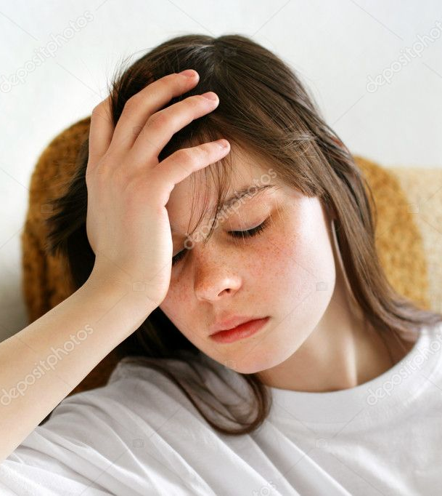
Bassa autostima
significa avere un'opinione molto sfavorevole di se stessi,
una persona con un basso livello di autostima è passiva, riluttante a qualsiasi attività, si isola dagli altri, è dominata dalla tristezza, dalla paura, dal pessimismo, ha paura del rifiuto
si sente inferiore agli altri

Slide 28
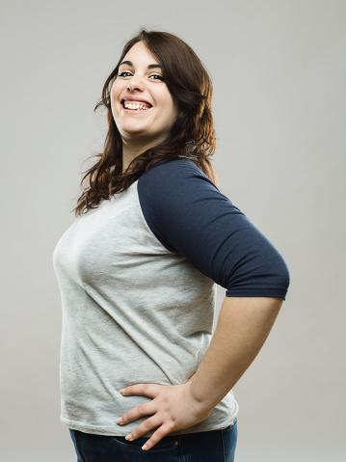
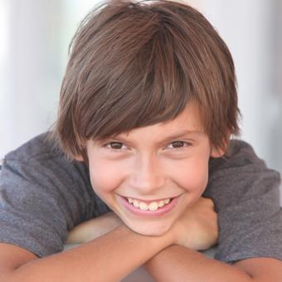
Autostima adeguata
Conosco i miei difetti e li accetto
Nessuno deve essere, ed è, perfetto!
Conosco i miei pregi e li accetto!

Slide 29
Marco di 10 anni
Al mattino sente il padre:
"Sbrigati, farò di nuovo tardi al lavoro per colpa tua".
A scuola, durante l'ora di educazione fisica, ha sentito dire da un compagno di classe: "Perdente, abbiamo perso per colpa tua!".
Durante l'intervallo, ha sentito dire da un compagno di classe che aveva "pantaloni da donna" e ha visto gli altri ridere di lui.
COSA PROVA?
COSA PENSA DI SÉ?
COM’ È LA SUA AUTOSTIMA?

Slide 30
ELA di 9 anni
La mattina si sente dire da sua madre: "Perché piangi ancora, piagnucolona? Ne ho abbastanza!".
A scuola, l'insegnante le disse: "Ela, hai preso di nuovo un’insufficienza in matematica. Senza la matematica avrai difficoltà nella vita".
I compagni di classe le dicono: "Sei strana perché non ascolti la musica popolare".
COSA PROVA?
COSA PENSA DI SÉ?
COM’ È LA SUA AUTOSTIMA?

Slide 31
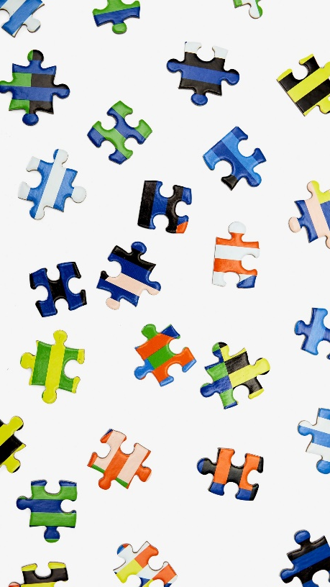
Siete unici e necessari, nonostante difetti e debolezze
Nominate i vostri punti di forza, concentratevi su di essi e costruite la vostra vita attorno ad essi.
Siamo come un puzzle: ogni pezzo è necessario per creare l'intero quadro. Ognuno di noi è diverso e questo è MERAVIGLIOSO.

Slide 32
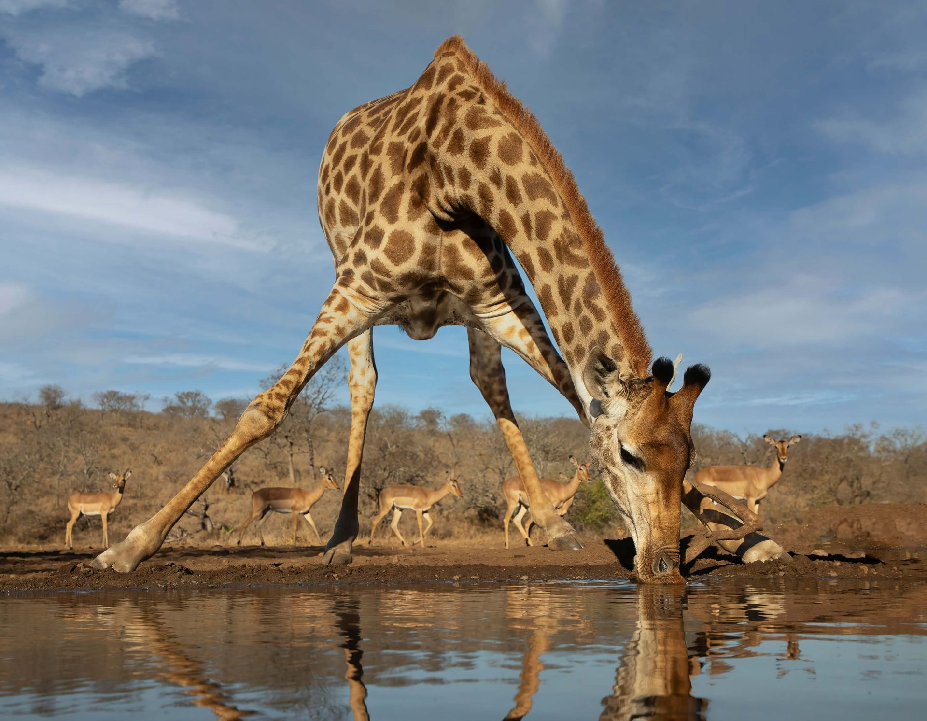
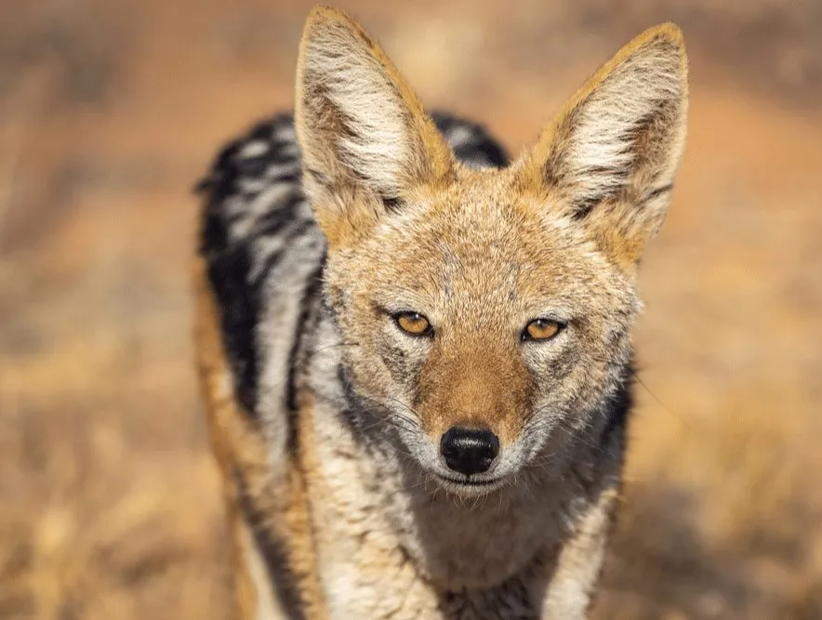
Comunicazione non violenta (NVC)
Il linguaggio dello sciacallo e della giraffa
Il linguaggio dello sciacallo e della giraffa

Slide 33
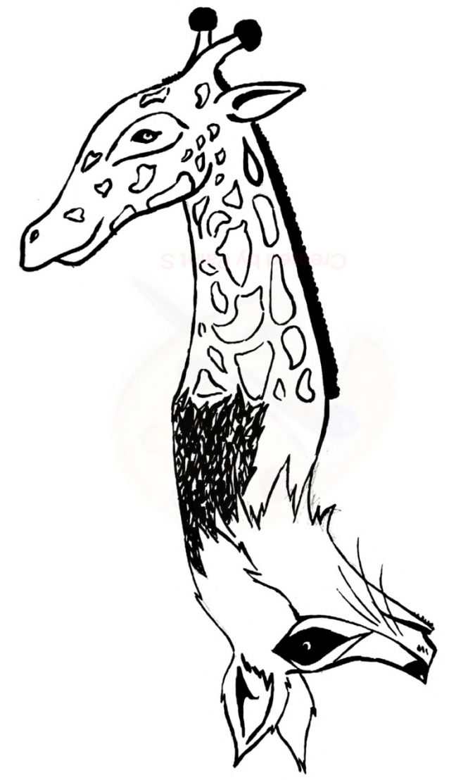
Il linguaggio dello sciacallo – “TU”
Decidi sempre tu dove andare, sono stufa!
Non mi ascolti mai!
Sei tu il problema.
Perché non ti comporti come gli altri?
Non riesci a parlare normalmente!
Sei troppo sensibile!
Smettila di piangerti addosso! Gli altri stanno peggio di te.

Slide 34
Il linguaggio della giraffa – “IO”
Non mi piace quando decidi sempre tu dove andare, questa volta vorrei decidere io.
Mi sento ignorata quando non mi rispondi.
È difficile per me sentirmi dire che sono troppo sensibile, è come se i miei sentimenti venissero sottovalutati e giudicati.
Non permetto a te (o a nessun altro) di parlarmi in questo modo!

Slide 35
Il linguaggio della giraffa – “IO”
Dice solo qualcosa su di me, sulle mie reazioni e sui miei sentimenti riguardo al comportamento dell'altra persona.
"Mi dispiace che non mi richiami".
Invece di - Non mi richiami mai!

Slide 36
I vantaggi del linguaggio della „giraffa”
non giudica l'altra persona,
è concreta, basata sui fatti,
è personale, quindi aumenta il livello di apertura della relazione
il messaggio TU: "Sei un egoista. Come al solito, non mi ascolti!".
il messaggio IO: "Mi sento ignorata quando guardi il telefono mentre ti parlo".

Slide 37
Trova la „giraffa”
Non mi piace quando arrivi in ritardo alle nostre riunioni.
Smetti di autocommiserarti e inizia a imparare.
Mi dà fastidio che ora parli al telefono.
Sei estremamente irresponsabile, sei in ritardo.
È colpa tua, per colpa tua non sono riuscito a finire il compito.
Sei pigro, continui a rimandare le cose a più tardi
Non riesco a concentrarmi in questa confusione
Mi sento in colpa quando non mi rispondi
Mi sento arrabbiato quando mi parli in questo modo

Slide 38
Dallo “sciacallo” alla “giraffa”
“Mi interrompi sempre quando parlo".
"Non ascolti mai quello che dico".
"Continui a prendere il mio caricabatterie senza chiedere".
"Sei proprio disordinato, come hai potuto perdere il quaderno?".

Slide 39
Come comunicare con il linguaggio della giraffa?
1. Esprimere i propri sentimenti
Sento/non mi piace/sono . . .
2. Descrizione dei fatti a cui ci riferiamo - osservazioni senza giudizio
Quando. . . (descrizione dei fatti)
3. Esprimere i propri bisogni
Perché ho bisogno. . .
4. Vorrei, spero . . . - cioè chiedere un comportamento specifico per il futuro
Mi aspetto che la prossima volta . . .

Slide 40
Sei emozioni base
Una delle funzioni principali delle espressioni facciali (microgesti) è quella di comunicare i nostri stati emotivi e i nostri atteggiamenti.
Esistono 6 emozioni facciali principali:
felicità,
sorpresa,
paura,
tristezza,
rabbia,
disgusto.

Slide 41
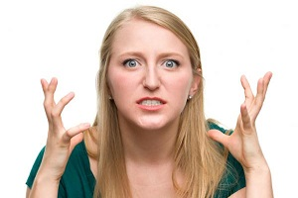
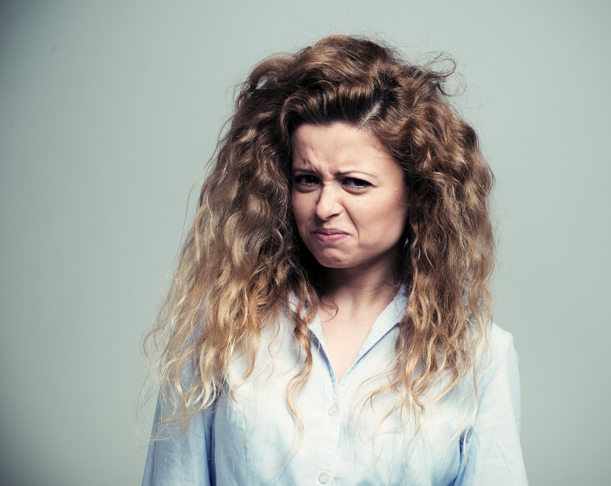
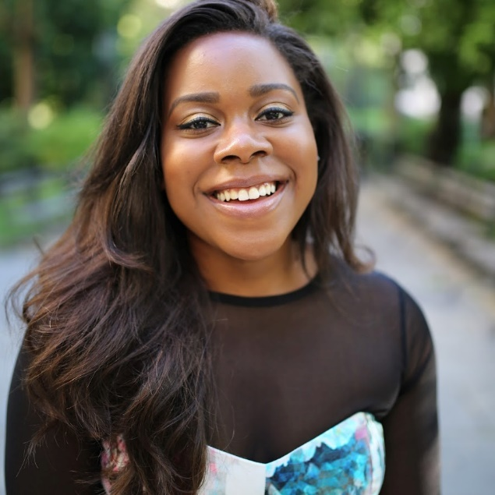
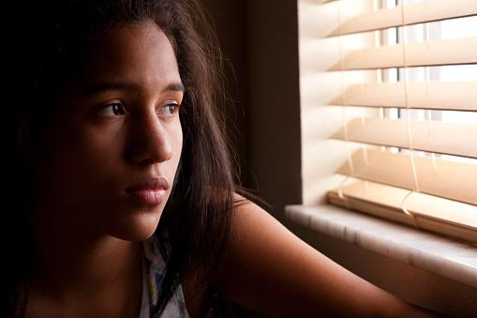
Linguaggio del corpo

Slide 42
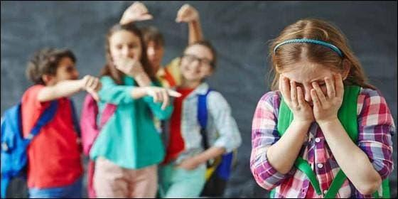
Bullismo a scuola

Slide 43
Cos’è il bullismo?
Si tratta di un'esposizione regolare e con effetti a lungo termine di uno studente ad azioni ostili da parte di altri studenti, il cui scopo è quello di causargli dolore in senso psicologico (umiliazione, angoscia e senso di rifiuto).

Slide 44
Le 3 caratteristiche del bullismo
1. Intenzionalità
- Azione volta a causare un danno
- Non sempre presente nella fase iniziale
2. Ripetitività
- Nel caso della violenza relazionale, si basa sulla persistenza
3. Squilibrio di forze
- Può essere dovuto alla superiorità fisica, ma spesso deriva da altri fattori

Slide 45
TIPI DI BULLISMO
Fisico:
- colpire, tirare, spingere
- distruzione o furto di oggetti di un altro studente
Verbale:
- prendere in giro, insultare o fare commenti volgari
- spettegolare sulla persona
Violenza informatica:
- invio di messaggi ingiuriosi tramite smartphone
- invio di foto compromettenti della vittima
- attacchi su piattaforme online (social media)
Relazionale:
- Esclusione dalle attività comuni
- Non comunicare/ ignorare la vittima
- Manipolazione degli altri in modo che si allontanino dalla vittima

Slide 46
Quali sono le motivazioni che spingono a fare il bullo/a?
Si sentono infelici e sfogano la loro tristezza, la loro rabbia e il loro dolore sugli altri
Subiscono violenza domestica e si sfogano sui più deboli
Hanno un basso livello di empatia
Hanno una bassa autostima e fanno di tutto per non farla notare agli altri dimostrando "forza".

Slide 47
Conseguenze del bullismo su una persona perseguitata ed esclusa
Che cosa prova la persona che sta vivendo questa esperienza?
Che cosa prova?
Che cosa pensa di sé?
To zdjęcie, autor: Nieznany autor, licencja: CC BY-NC

Slide 48
Gli effetti del bullismo a lungo termine
ansia sociale
depressione
pensieri suicidi. Esiste un termine chiamato "bullo-cidio" (suicidio dovuto al bullismo)
riduzione dell'autostima
disturbi psicosomatici come insonnia e perdita dell'appetito

Slide 49
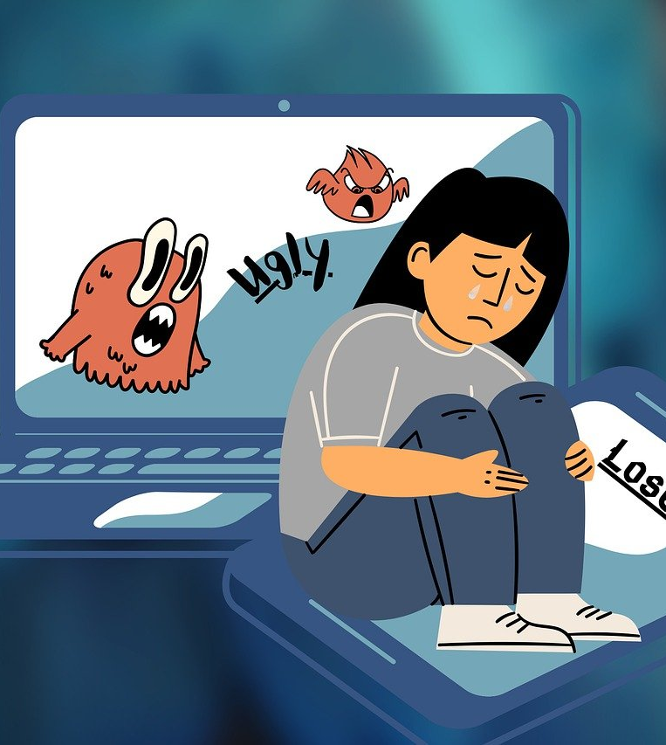
CYBERBULLISMO
pubblicare online video o foto umilianti
pubblicare commenti e post ridicoli e volgari
impersonare altre persone
esclusione da gruppi online
Credit: Image by Elf-Moondance

Slide 50
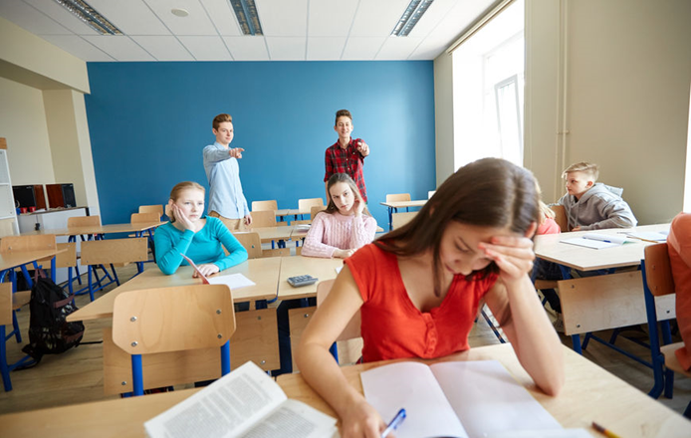
Il ruolo chiave dei testimoni della violenza
"Il mondo è un luogo pericoloso, non a causa di coloro che fanno il male, ma a causa di coloro che guardano e non fanno nulla".
Albert Einstein

Slide 51
RICORDA
SOLO VOI POTETE FERMARE LA VIOLENZA
DENUNCIARE IL FATTO AGLI ADULTI NON SIGNIFICA FARE LA SPIA, MA PRENDERSI CURA DELLA SICUREZZA E DEL BENESSERE PROPRIO E ALTRUI
REAGITE SEMPRE QUANDO VEDETE COME QUALCUNO FA DEL MALE A UN'ALTRA PERSONA - LA MANCANZA DI REAZIONE FA DI VOI UN SOSTENITORE!
LA REAZIONE È DIMOSTRAZIONE DI CORAGGIO ED EMPATIA

Slide 52
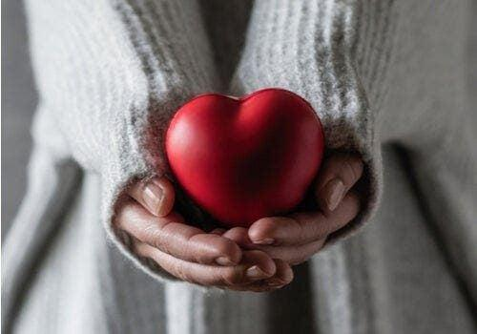
Creare un contratto di classe
e ambasciatori dell’empatia
POTETE RIVOLGERVI A QUESTA PERSONA SE SENTITE CHE UN COMPAGNO DI CLASSE VI STA FACENDO DEL MALE VERBALMENTE O FISICAMENTE.
Ragazza:..........................
Ragazzo:..........................
Lui/lei parlerà con questa persona, ricordandole il nostro workshop e, se non sarà d'aiuto, si rivolgerà all'insegnante di classe.

Slide 53
SFIDA
So che in quasi tutte le scuole ci sono persone che hanno subito atti di violenza da un compagno/a
PRIMA DI DIRE QUALCOSA A QUALCUNO, FERMATEVI E PONETEVI DUE DOMANDE:
Mi farà sentire bene dire qualcosa di sgradevole ad un mio compagno/a?
VORREI che qualcuno dicesse questo di me, che mi mostrasse una simile foto, che ripetesse una simile diceria su di me?

Slide 54
RICORDATE
NON VA BENE QUANDO SI UMILIANO E SI FANNO SENTIRE LE ALTRE PERSONE INFERIORI SOLO PERCHÉ SONO DIVERSE DA NOI!
NESSUNO È MENO IMPORTANTE DI NOI!
E NOI NON SIETE PIÙ IMPORTANTI DEGLI ALTRI!

